Slide 1


Урок русского языка и читательской грамотности
во 2 классе

Slide 2


Тема: «Внеклассное чтение».

Slide 3

Проверка домашнего задания

Slide 4
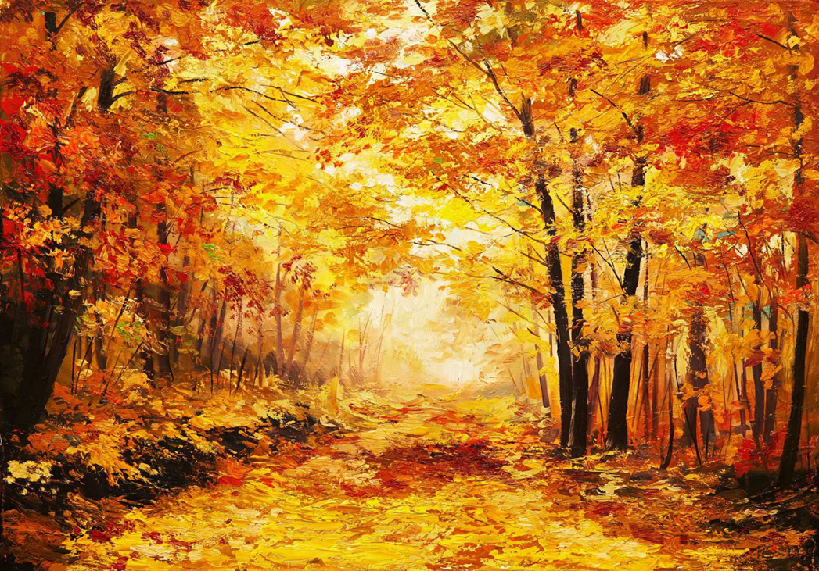
Составить и записать 3 предложения: повествовательное, вопросительное и восклицательное.
Наступила золотая осень.
Какие птицы улетают в тёплые края?
Как хорош осенний лес!

Slide 5
Тема: «Внеклассное чтение».

Slide 6

ОСЕНЬ

Slide 7

М. Ю. Лермонтов
«Осень»

Slide 8
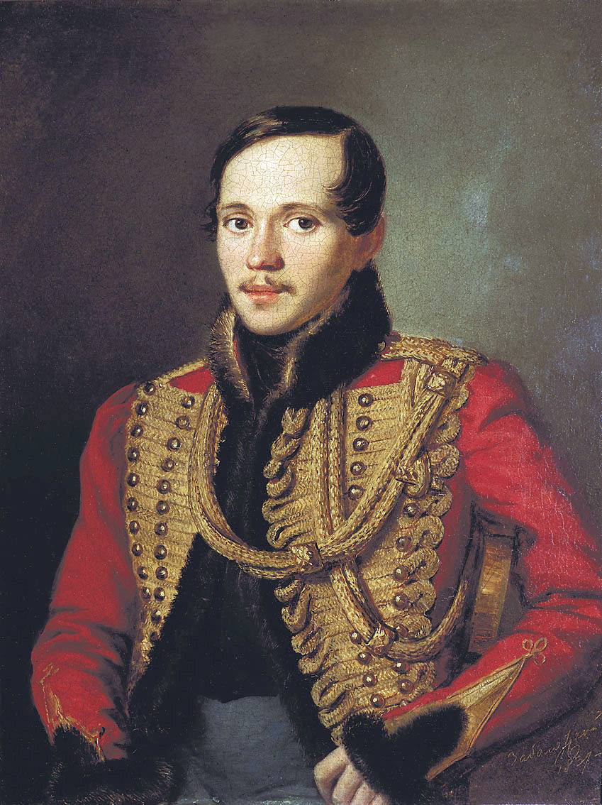
Михаил Юрьевич Лермонтов
(1814 – 1841 гг.)
Михаил Юрьевич Лермонтов– великий русский поэт и прозаик, а также талантливый художник и драматург, произведения которого оказали огромное влияние на мировую литературу.

Slide 9
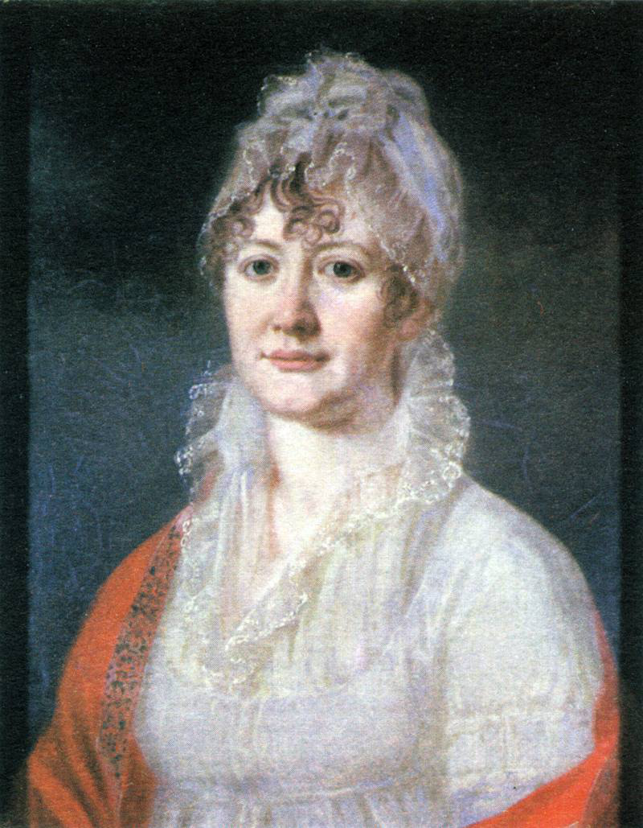
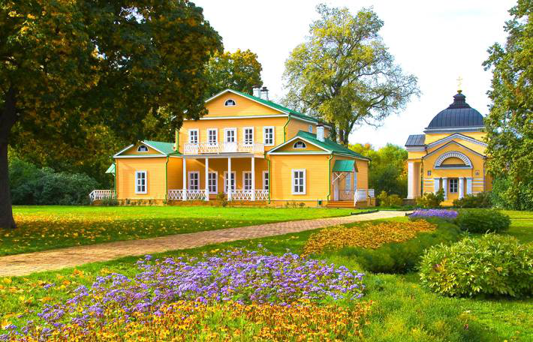
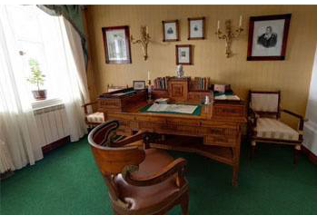
Михаил Лермонтов родился в семье офицера, воспитывался бабушкой. Почти всё своё детство Лермонтов провел у неё в усадьбе Тарханы.

Slide 10
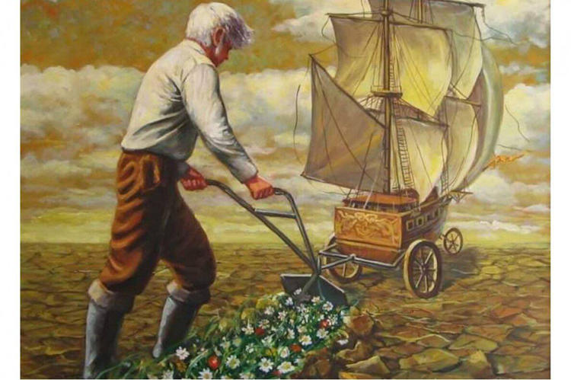
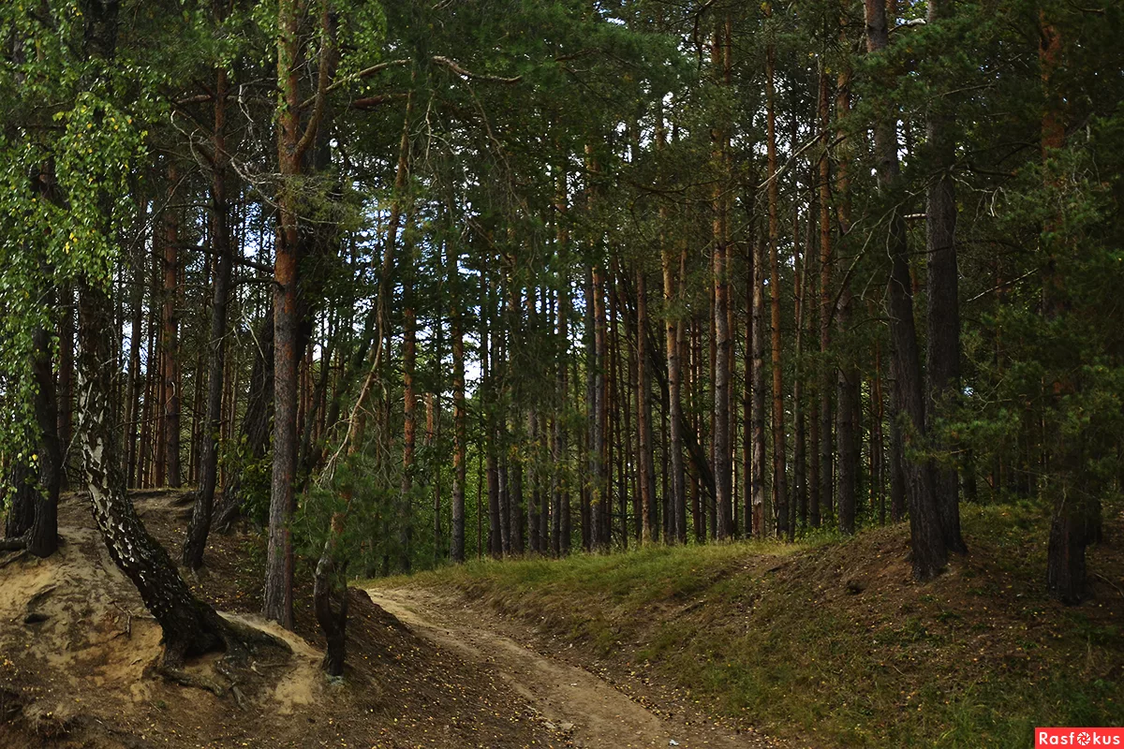
Объясните слова.
БОР - хвойный лес.
ПОНИКШИ – пригибаться, становится вялым, бессильным.
ПАХАРЬ – человек, который пашет землю.
ПОНЕВОЛЕ – вопреки желанию.

Slide 11
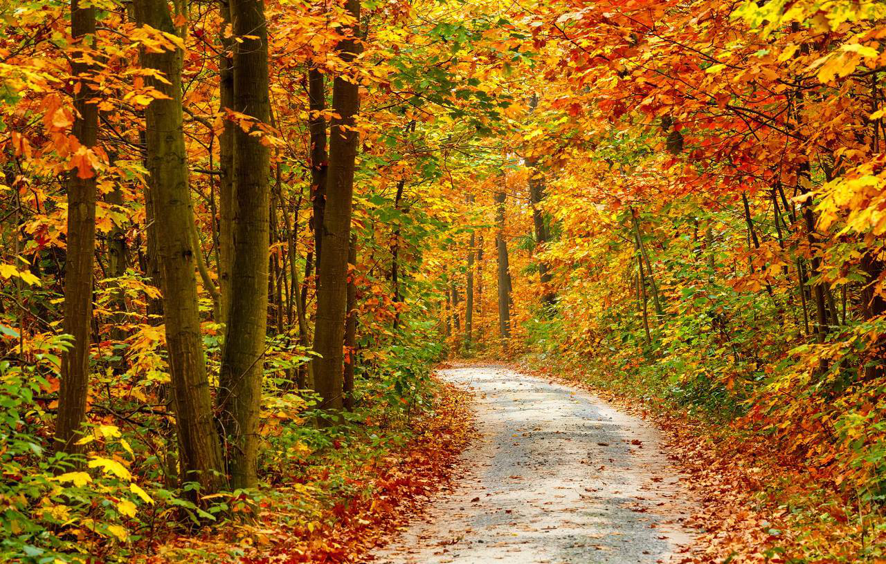
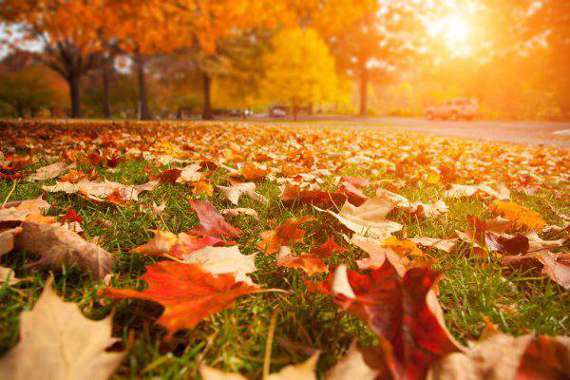
«Осень»
Листья в поле пожелтели,
И кружатся, и летят;
Лишь в бору поникши ели
Зелень мрачную хранят.

Slide 12

Под нависшею скалою
Уж не любит меж цветов
Пахарь отдыхать порою
От полуденных трудов.

Slide 13
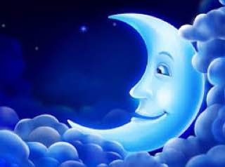
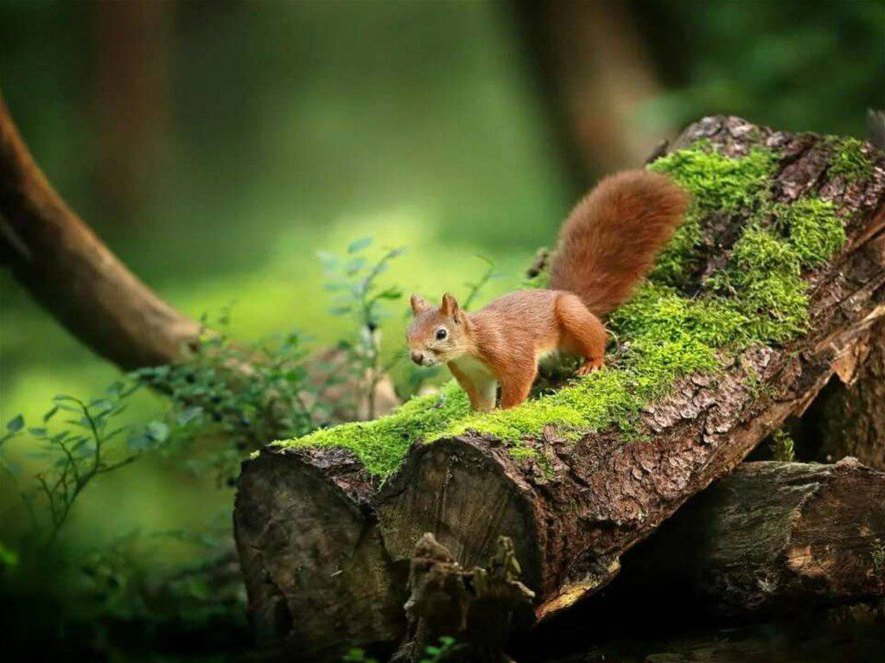
Зверь отважный поневоле
Скрыться где-нибудь спешит.
Ночью месяц тускл и поле
Сквозь туман лишь серебрит.

Slide 14
Картины чего рисует Лермонтов в стихотворении “Осень”?
Картины тихо увядающей природы.
Что произошло с елями?
Они поникли, стали обессиленными.
Почему пахарь не любит отдыхать там, где любил отдыхать летом?
Нет той листвы, которая давала прохладу, тень, укрытие, красоту, спокойствие.

Slide 15
Как вы думаете, почему автор вспоминает и о животных?
Им тоже приходится нелегко: и полакомиться сложнее, и спрятаться негде, т.к. всё становится голым.
Что мы ощущаем при чтении стихотворения?
Грусть и безнадёжность.
А в каких словах мы это ощущаем?
Поникши, мрачная зелень, месяц тускл, скрывается поневоле зверь.

Slide 16
Кто нуждается в отдыхе?
В отдыхе нуждаются все: и звери, и люди, и деревья – вся природа.
Что значит “отважный зверь”,по вашему мнению?
Он не пропадёт, поскольку обо всём позаботился летом и найдёт, куда скрыться.
Кто, кроме природы и зверей, отдыхает?
Пахарь отдыхает от трудов в своём доме.
Какие краски будете использовать, если захотите нарисовать картины осени?
Красные,жёлтые,оранжевые.

Slide 17
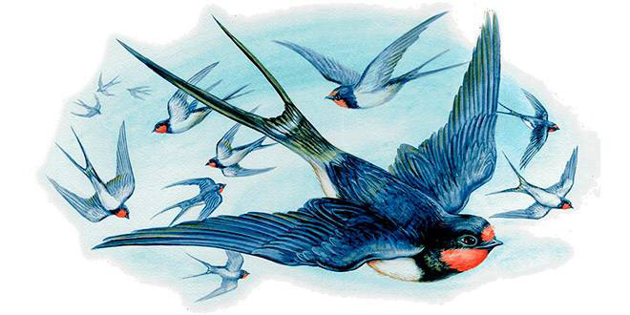
А.А. Фет
«Ласточки пропали…»

Slide 18
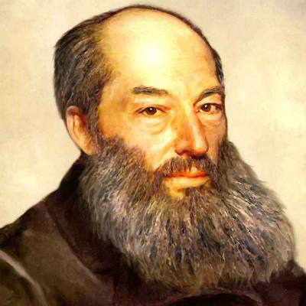
Афанасий Афанасьевич Фет
(1820-1892 гг.)
Родился поэт 23 ноября 1820 года в с. Новосёлки Мценского уезда Орловской губернии.

Slide 19
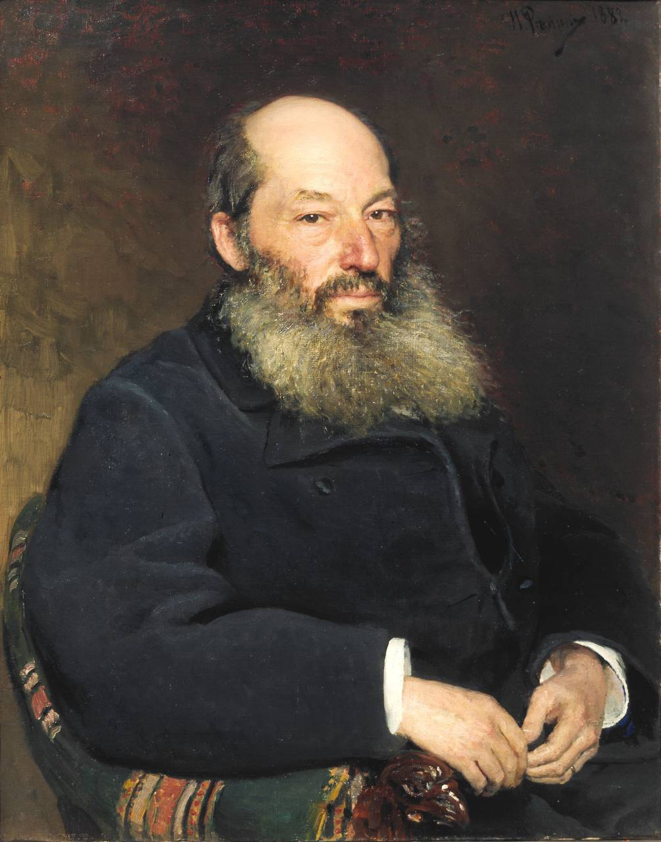
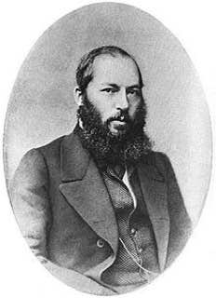
Афанасий Афанасьевич Фет– известный русский поэт переводчик, лирик, автор мемуаров. Член-корреспондент Академии наук Петербурга.

Slide 20
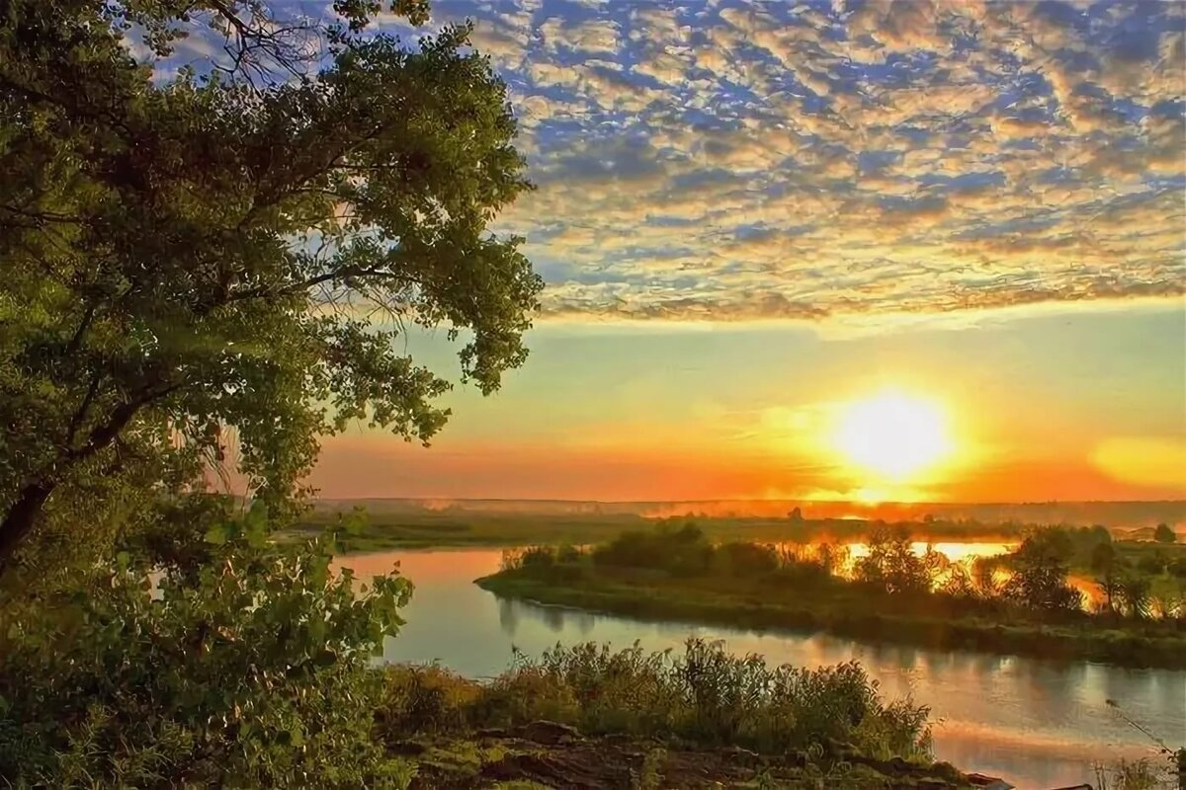
Объясните слова.
Заря - яркое освещение горизонта перед восходом и после заката солнца.

Slide 21
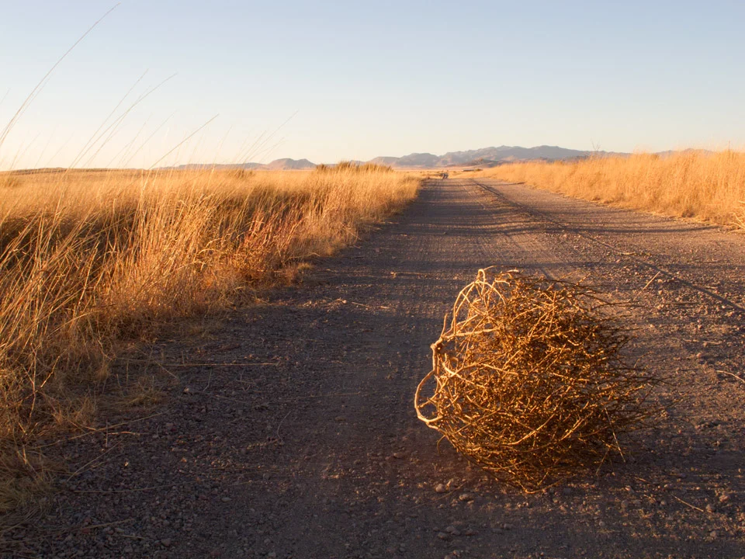
Перекати – поле – травянистое растение степей и пустынь.

Slide 22
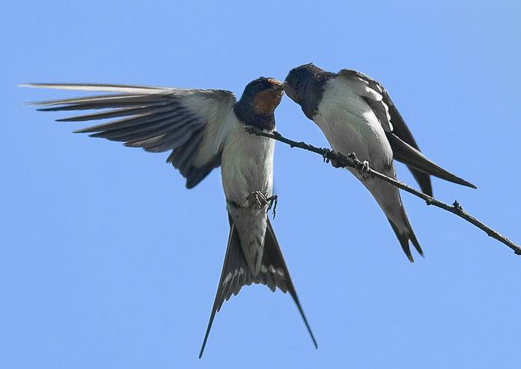
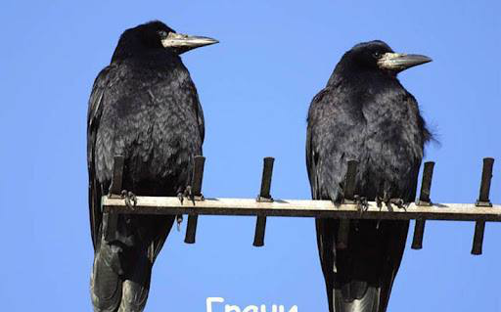
А.А. Фет
«Ласточки пропали…»
Ласточки пропали,
А вчера зарёй
Всё грачи летали,
Да как сеть мелькали
Вон над той горой.

Slide 23
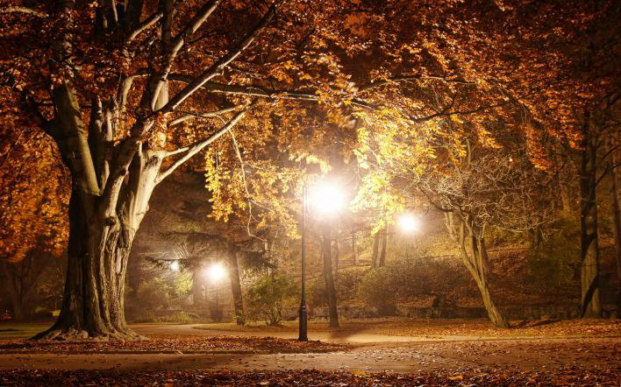
С вечера всё спится,
На дворе темно.
Лист сухой валится,
Ночью ветер злится,
да стучит в окно

Slide 24
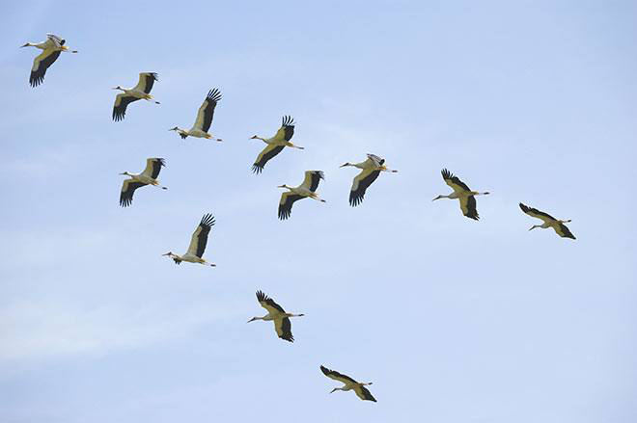
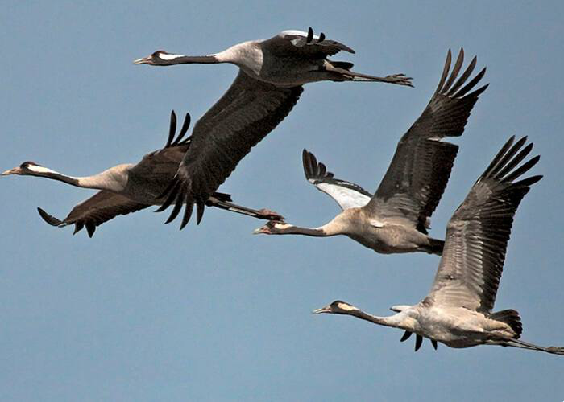
Лучше б снег да вьюгу
Встретить грудью рад!
Словно как с испугу,
Раскричавшись, к югу
Журавли летят!

Slide 25
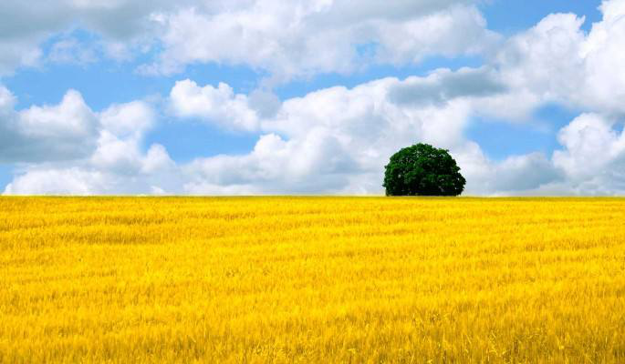
Выйдешь – поневоле
Тяжело – хоть плачь!
Смотришь – через поле
Перекати – поле
Прыгает, как мяч.

Slide 26
По каким признакам вы узнали, что в стихотворении изображена осень?
Ласточки пропали, журавли улетают, сухой лист валится.
Найдите строки, в которых изображается осеннее замирание природы.
Ласточки пропали,
А вчера зарёй
Всё грачи летали…
Лист сухой валится,
Ночью ветер злится,
да стучит в окно.

Slide 27
О какой осени рассказывает автор?
О поздней осени.
С чем сравнивает автор стаю грачей?
С сетью.
Что сказано о ветре?
Ночью ветер злится, да стучит в окно.
О ком можно так сказать?
О человеке.
Ветер, как человек – злится. Этот приём называется олицетворение.

Slide 28
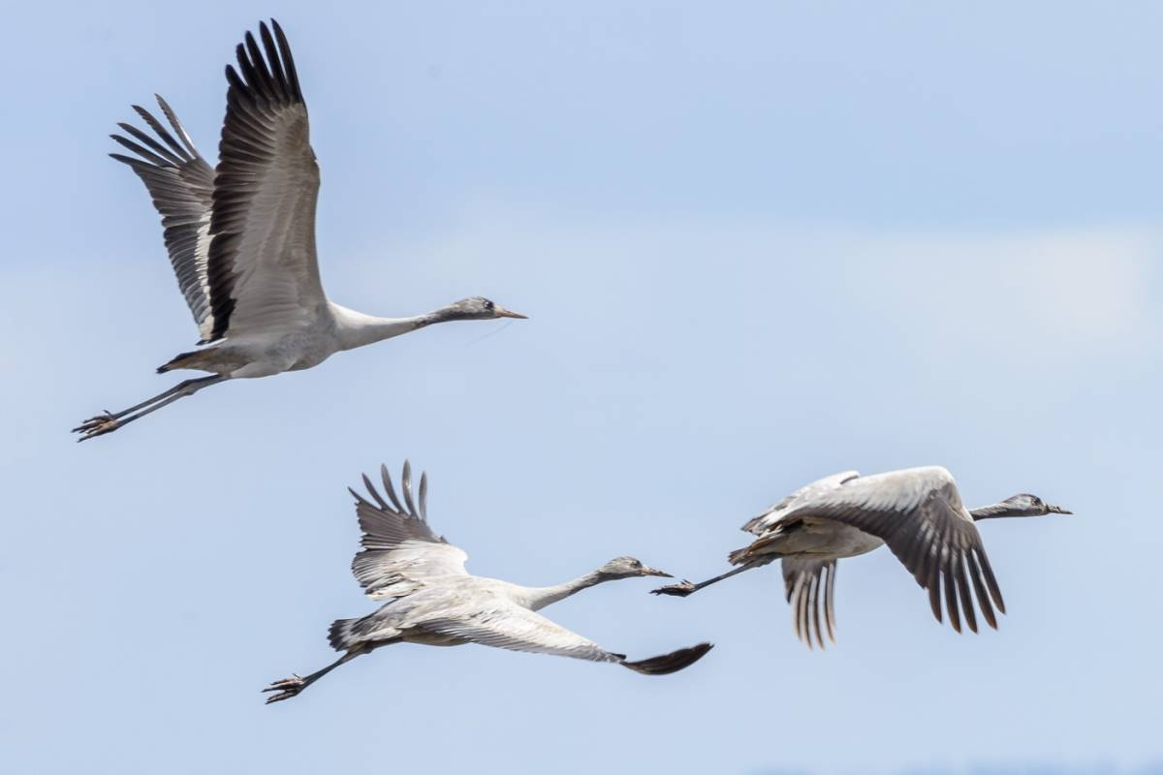
Итоги урока.
Назовите авторов стихотворений, которые мы сегодня читали.
Что общего у этих двух стихотворений?
Какое настроение вы почувствовали?
Выберите слова, которые помогут
рассказать о настроении этих произведений.
восхищение, печаль, радость, удивление, удовольствие, любование, раздражение, тоска, грусть, безразличие.
Какие птицы уносят на крыльях последние дни осени? Журавли.

Slide 29
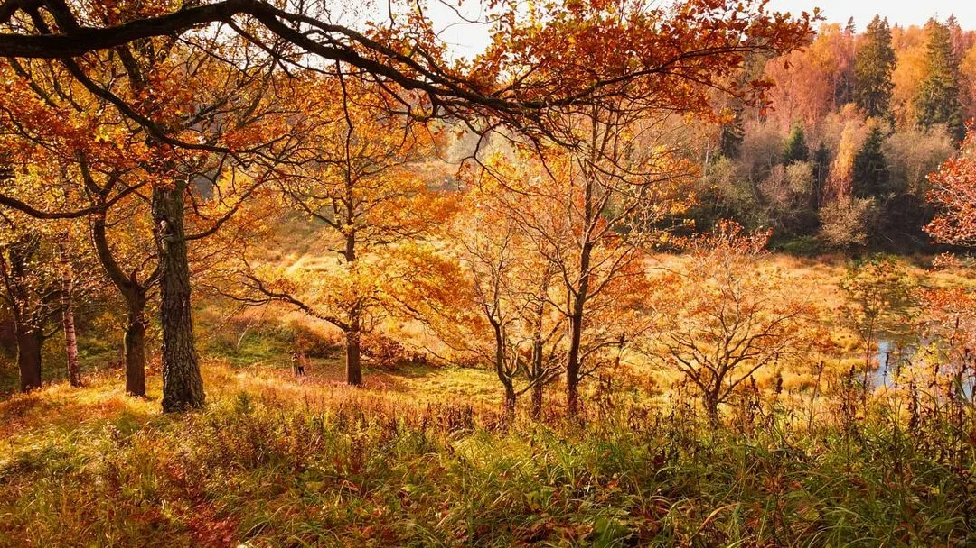
Синквейн.
1. Осень.
2. Золотая, грустная.
3. Желтеет, шуршит, наряжает.
4. Осень красиво раскрасила деревья.
5. Время года.

Slide 30


ДОМАШНЯЯ РАБОТА.
Выучить наизусть понравившееся стихотворение.

Slide 31

  СПАСИБО ЗА УРОК!

